Slide 1
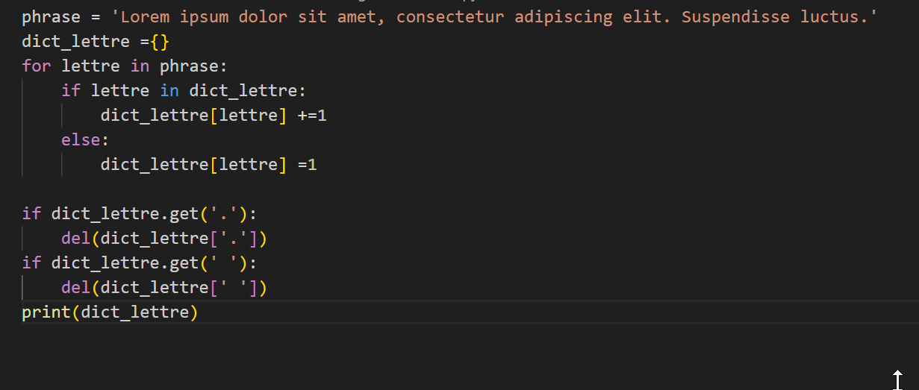
Cycle: conception – refact_2 => refactorisez la code de ce script à l’aide de la classe Counter du module collections.

